Slide 1
MiniTon: Glæde, succesoplevelser og fællesskab
Tips og tricks til nye badmintonforældre

Slide 2
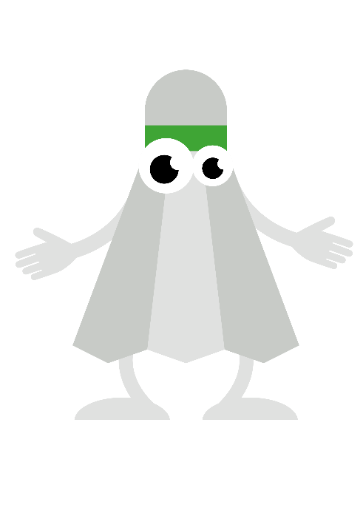
Målet med MiniTon
Der gives plads og mulighed til det legende barn, så alle børn oplever GLÆDEN ved badminton
Alle børn skal være en del af et FÆLLESSKAB med jævnaldrende og få gode familieoplevelser
Alle børn udvikler sig motorisk og teknisk ved at få succes med at mestre/tilegne sig færdigheder og dermed opleve en UDVIKLING - både som menneske og badmintonspiller
Alle børn skal have gode OPLEVELSER, som de tager med sig videre i livet
At skabe fundamentet for en livslang KÆRLIGHED til badminton
Notes:
Forslag:
lad forældrene læse og komme med deres synspunkter - se video på næste slide og spørg om forældrenes mening- brug slide 4 som opsamling

Slide 3
Glæden ved badminton
https://www.youtube.com/watch?v=zwLwWsqpVyQ&list=PLCOEPT9d9cgpPVNlhrgBwJfDD8vgimsSp&index=23&t=3s

Slide 4
MiniTon-træningen
Træningen foregår på børnenes præmisser med fokus på trygge rammer, glæden ved at bevæge sig, socialt fællesskab og succesoplevelser.
Der er en legende tilgang til træningen, så børnene bliver nysgerrige og bruger deres fantasi, så motoriske/tekniske færdigheder leges ind.
Børnene får mulighed for at eksperimentere. Der tales ikke om at fejle, men om at turde. Forældre og trænere giver masser af ros. Tingene tales op uanset indsats og præstation.
Aktiviteterne giver tilpas med udfordringer, hvor succesoplevelser fylder mest, men alting ikke nødvendigvis lykkes første gang.
Forældrene inddrages i træningen, så forældre og børn får gode oplevelser sammen og masser af kvalitetstid. Det skal være berigende for alle at deltage.

Slide 5
Som en del af MiniTon lærer børnene at gå til idræt og indgå i et fællesskab
Badminton har nogle unikke kvaliteter i forhold til udvikling af børnenes evner til at indgå i socialt fællesskab, hvor drenge og piger er sammen på tværs af alder og niveau.
Der er fokus på, at børnene lærer at:
- Samarbejde ved at give plads til hinanden og forstå, at de kommer længst ved fælles hjælp
- Tage hensyn ved at snakke ordentligt til hinanden, kunne stå i kø, holde talerækken og sætte sig i hinandens sted
- Være en del af holdet ved at tage alle med i legen og lære, at alle kan
træne med alle
- Acceptere hinandens forskelligheder
- Følge og acceptere de regler, som træneren opstiller
- Træne ved at kunne samles, lytte og følge trænerens anvisninger
og være koncentrerede om opgaven

Slide 6
Hvorfor er der fokus på motorisk læring?
Alderen 5-9 år er (sammen med den resterende alder op til puberteten) meget afgørende for indlæring af nye og forbedring af allerede indlærte bevægelser
Børnenes udvikling af motorik og koordination er noget, som det enkelte barn har gavn og glæde af resten af livet
De motoriske færdigheder er
fundamentet for indlæring af
badmintonbevægelserne
Notes:
Evt eksempler på hvad denne motoriske træning indebære

Slide 7
Dit barn lærer at spille badminton ved…
At der er fokus på, at børnene får succesoplevelser gennem tilegnelse og mestring af motoriske og tekniske færdigheder
At indlæringen sker ud fra en legende tilgang
At der skal være plads til at eksperimentere og fejle, da det er en naturlig del af at udvikle sig
At udvikle motoriske færdigheder, som er fundamentet for indlæring af badmintonbevægelser
At de tekniske færdigheder bygges ovenpå de motoriske færdigheder

Slide 8
Gode forældreråd til træningen
Deltag aktivt i træningen
Vær det gode eksempel – klæd om, tage drikkedunk med, vis interesse når træneren snakker
Vær tålmodig, opmuntre og giv ros
Vis glæde og begejstring
Støt op om træneren
-Sætte op/tage ned
-Hjælp til ro og orden
-Hjælpe børnene ud fra trænerens instrukser

Slide 9
Forælder i klubben
Deltag i fællesskabet i klubben med de frivillige og andre forældre
Involvering – vær med til at skabe det gode miljø i klubben – små opgaver giver stor værdi (bage kage, sætte net op mv.)
Hvad kan du bidrage med i jeres klub?

Slide 10
5 gode grunde til at gå til MiniTon med dit barn
Dit barn får succesoplevelser og udvikler sin motorik
Du og dit barn får kvalitetstid sammen
Du og dit barn får et enestående første møde med foreningslivet
Dit barn lærer trin for trin at spille badminton
Du og dit barn bliver en del af et fællesskab

